Slide 1
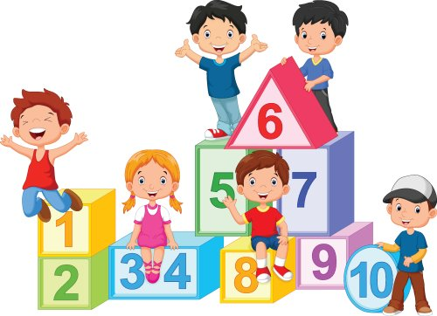
Thứ … ngày … tháng … năm 2022
Toán
LUYỆN TẬP (TIẾT 2)

Slide 2
1
Số?
8
10
18
27
3
3
4
10
- Muốn tìm số lớn hơn số bé bao nhiêu đơn vị ta lấy số lớn trừ số bé.
- Muốn tìm số lớn gấp mấy lần số bé ta lấy số lớn chia cho số bé.

Slide 3
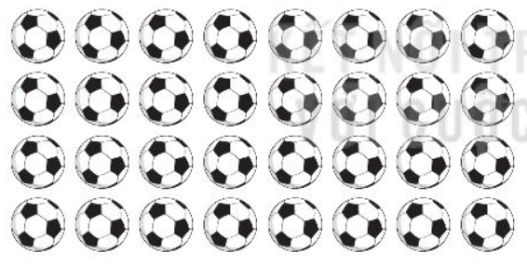
2
Có 32 quả bóng xếp thành các hàng, các cột như sau:
a) Số?
b) Số quả bóng trong một hàng gấp mấy lần số quả bóng trong một cột?

Slide 4
2
Bước 1: Quan sát tranh và đếm số quả bóng trong mỗi hàng và mỗi cột.
Bước 2: Để tìm số quả bóng trong một hàng gấp mấy lần số quả bóng trong một cột ta lấy số quả bóng tỏng một hàng chia cho số quả bóng trong một cột.
Mỗi hàng có 8 quả bóng.
Mỗi cột có 4 quả bóng.
Số quả bóng trong một hàng gấp 2 lần số quả bóng trong
một cột.
(Vì 8 : 4 = 2 lần)

Slide 5
3
Thuyền lớn chở 24 khách du lịch, thuyền nhỏ chở 6 khách du lịch. Hỏi:
Thuyền lớn chở nhiều hơn thuyền nhỏ bao nhiêu khách du lịch?
Số khách ở thuyền lớn gấp mấy lần số khách ở thuyền nhỏ?
a) Thuyền lớn chở nhiều hơn thuyền nhỏ 18 khách du lịch.
b) Số khách ở thuyền lớn gấp 4 lần thuyền nhỏ.

Slide 6
3
a) Thuyền lớn chở nhiều hơn thuyền nhỏ số khách du lịch là:
24 - 6 = 18 (khách)
b) Số khách ở thuyền lớn gấp số khách ở thuyền nhỏ số lần là:
24 : 6 = 4 (lần)
Đáp số: a) 18 khách
b) 4 lần
a) Số khách thuyền lớn chở nhiều hơn thuyền nhỏ = Số khách ở thuyền lớn - Số khách ở thuyền nhỏ
b) Số khách ở thuyền lớn gấp số khách ở thuyền nhỏ số lần = Số khách ở thuyền lớn : Số khách ở thuyền nhỏ.

Slide 7
Củng cố - dặn dò

Slide 8
Hẹn gặp lại các em!

